Slide 1
禮貌大使宣誓儀式

Slide 2
13/4禮貌大使

Slide 3

如何才是老師們眼中有禮貌的好學生呢?

Slide 4
片段回顧

Slide 5
禮貌大使宣誓

Slide 6
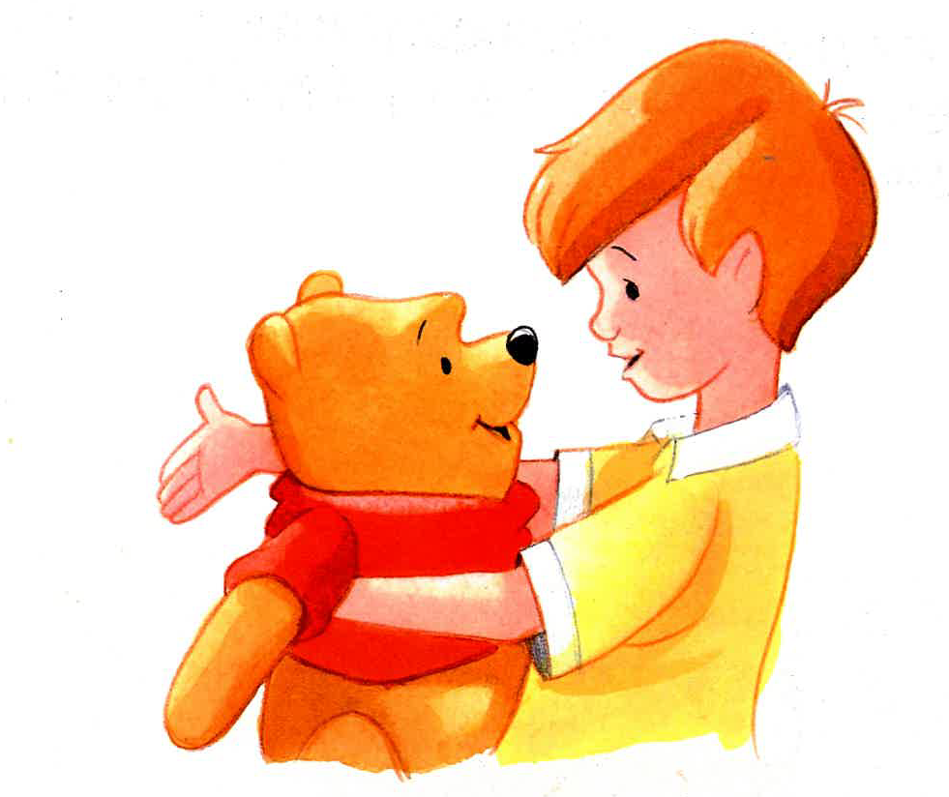
總結
1.禮貌只有一條規則，那就是用你喜歡別人對待你的方式去對待他們!

Slide 7
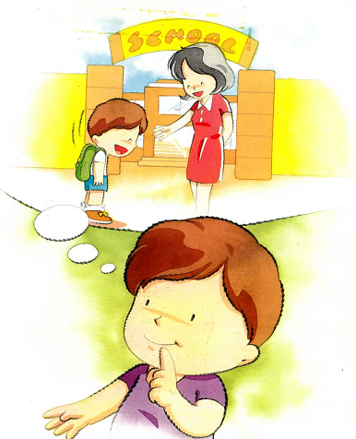
總結
2.有禮貌的孩子較受歡迎，禮貌也會留給別人好的印象。

Slide 8
總結
3.關心別人的其中一個方式就是禮讓。 禮讓的行為，能令校園更充滿禮貌的氛圍。

